Slide 1
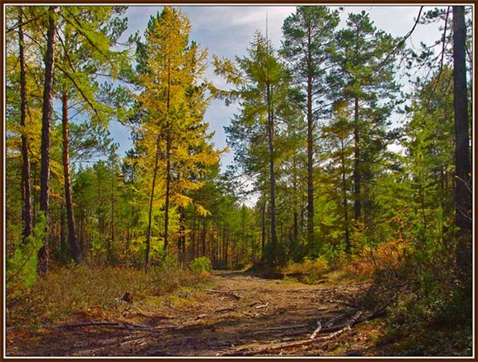
Природное сообщество – это единство живой и неживой природы, которое складывается в определенных условиях окружающей среды.

Slide 2
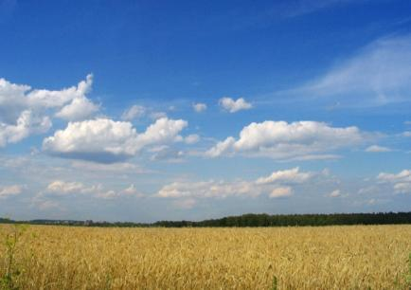
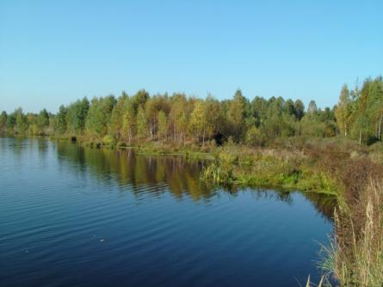
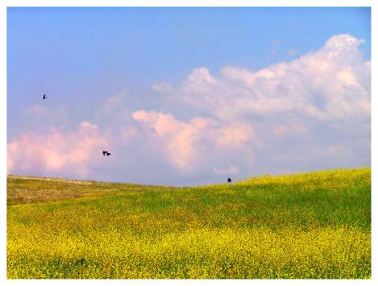
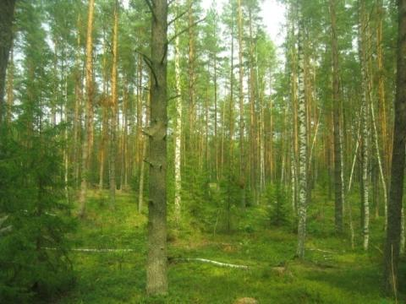
Природные сообщества
поле
река
луг
лес

Slide 3
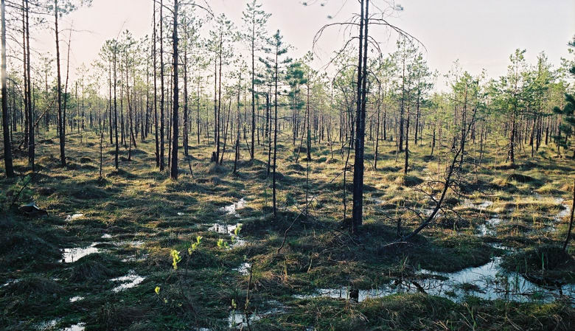
Природное сообщество - болото.

Slide 4
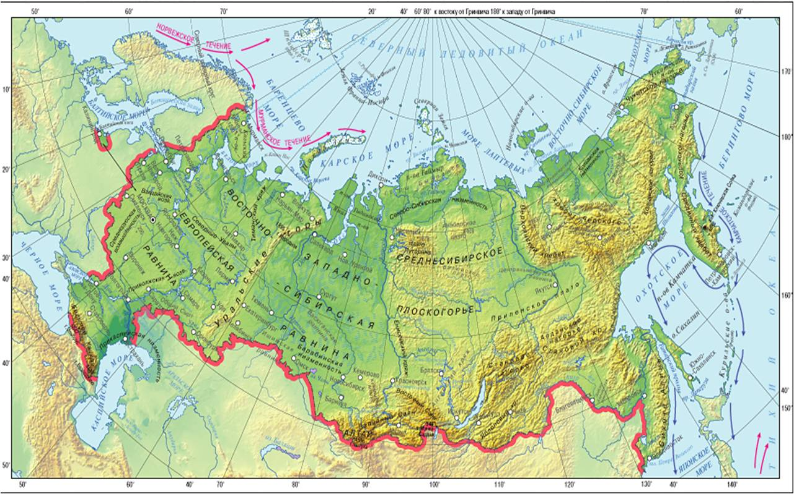
Карта России

Slide 5
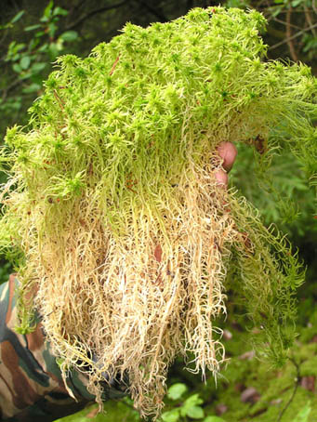
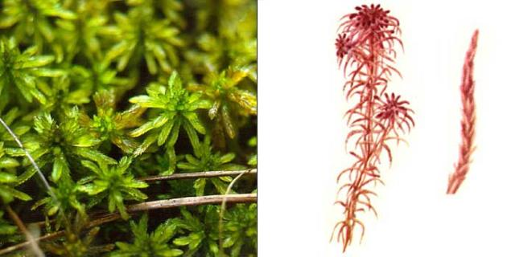
Сфагновый мох

Slide 6
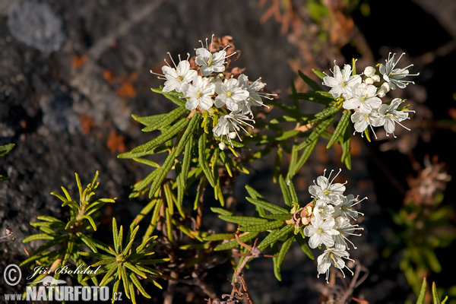
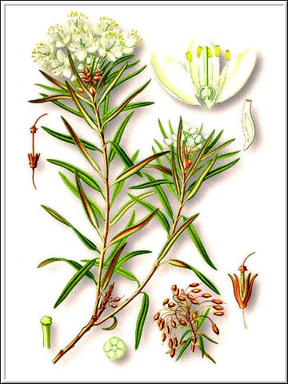
Багульник

Slide 7
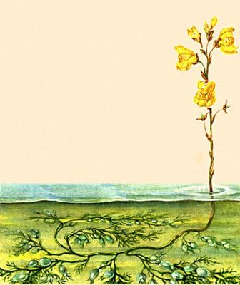
Пузырчатка

Slide 8
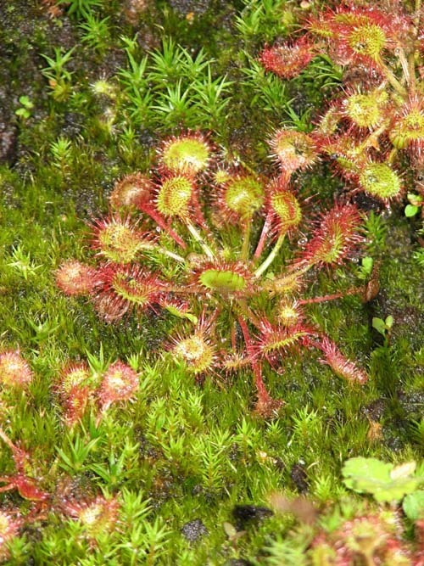
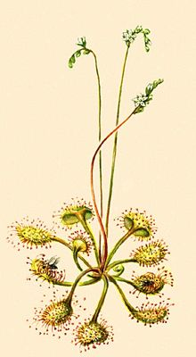
Росянка

Slide 9
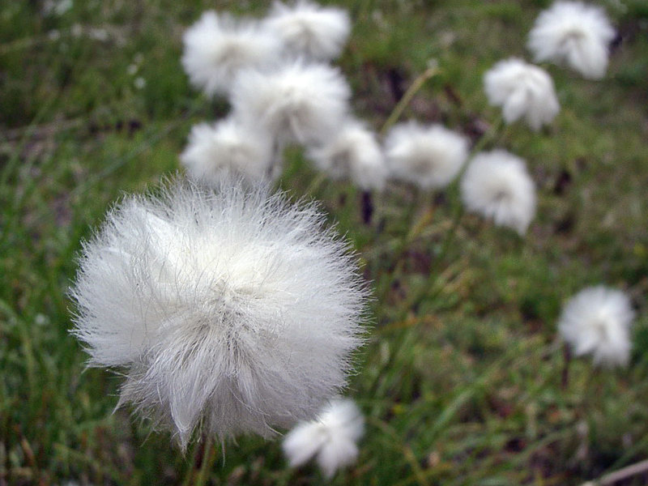
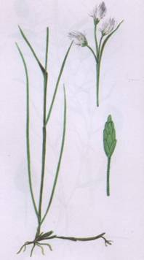
Пушица

Slide 10
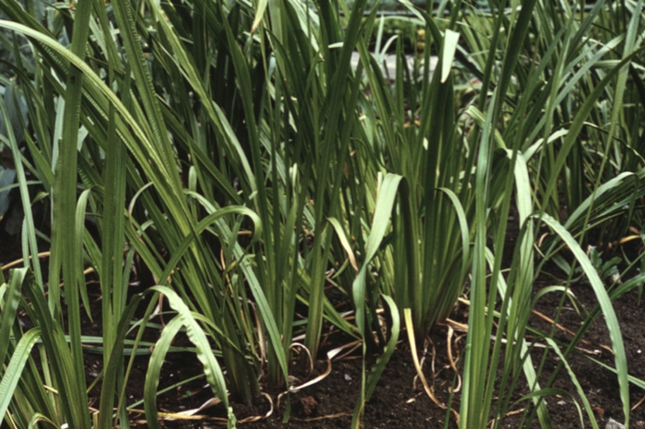
Аир

Slide 11
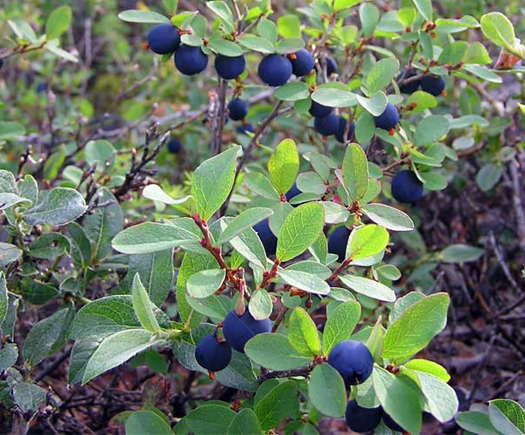
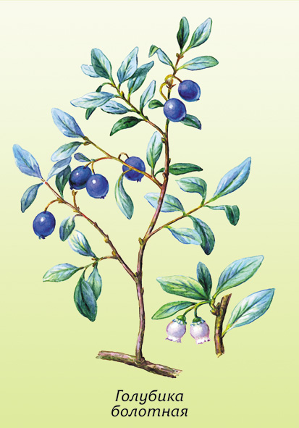
Голубика

Slide 12
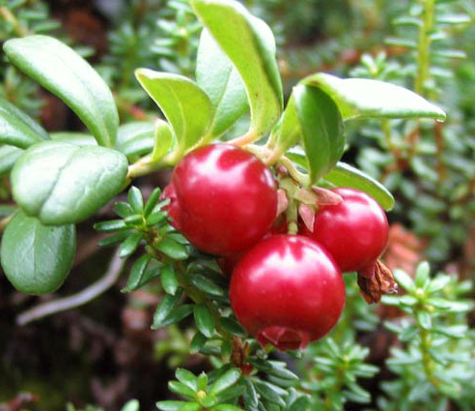
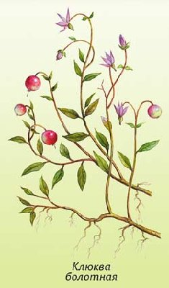
Клюква

Slide 13
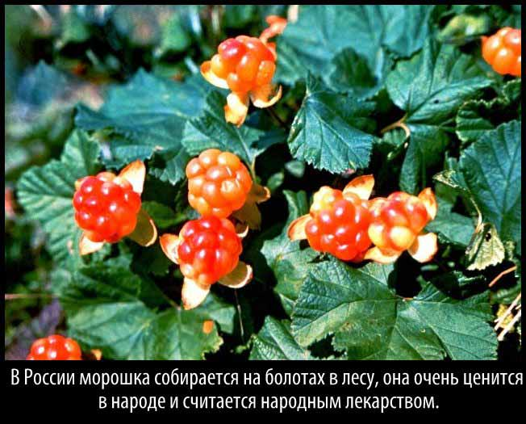
Морошка

Slide 14
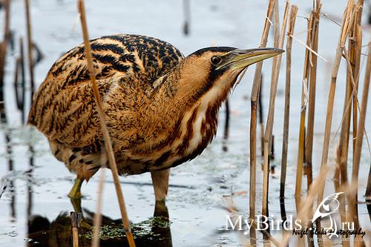
Выпь

Slide 15
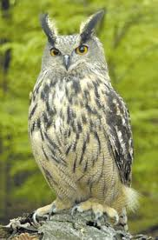
Филин

Slide 16
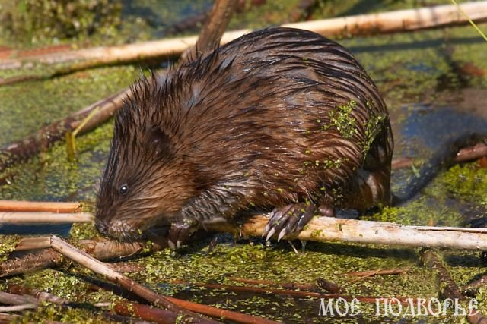
Водяная крыса (ондатра)

Slide 17
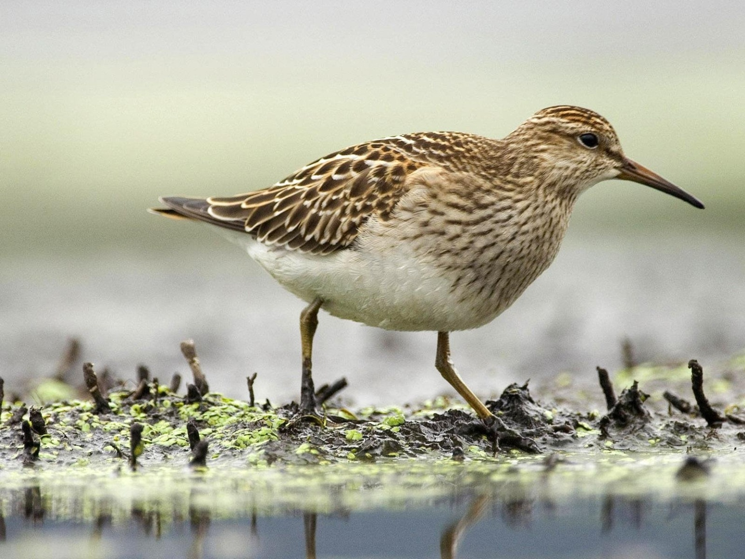
Кулик

Slide 18
«Проверь себя»
1. Выбери правильное утверждение:
Болото – это засушливые участки суши.
Болото - это избыточно увлажненные участки суши.
2. Что не растет на болоте?
Малина
Клюква
Лён
Пушица
Багульник
3. Кто не живет на болоте?
Лисица
Кулик
Ондатра
Гадюка
Жаворонок

